Slide 1
任务二 精液及精液品质检查

Slide 2
精液及其品质检查
（一）精液
1.精液的组成及理化特性
精液的组成
精液由精子和精清（精浆）两部分组成。精清是附睾、副性腺及输精管壶腹 的分泌物，占精液的大部分，家畜精液量的多少取决于副性腺，牛、羊的副 性腺不发达，分泌力弱，故精液量小，精子密度很大。猪、马的副性腺发达，精液量大、精子密度小。

Slide 3
精液及其品质检查
（一）精液
1.精液的组成及理化特性
精液的成分
家畜精液中水分占90%-98%；干物质占2%-10%，其中60%为蛋白质。精液 的化学成分比较复杂，包括糖类、蛋白质、酶、脂质、维生素以及无机盐成 分，这些成分对于维持精子的活率、渗透压和稳定精液的PH值都有非常重要 的作用。

Slide 4
精液及其品质检查
（一）精液
1.精液的组成及理化特性
精液的理化特性：
①精液的物理特性
精液一般呈不透明的灰色或乳白色。
精子密度越大,颜色越浓。牛、羊精液密度大,精液呈乳白或厚乳白色,马、猪精液密度小,精液呈浅乳白色或灰白色。
精液一般有腥味,牛、羊精液往往带有微汗脂味精液pH的大小主要由副性腺的分泌物决定,刚采出的精液近于中性,牛、羊的精液呈弱酸性,猪、马的呈弱碱性。此后由于精子较旺盛的代谢,造成酸度累积,致使pH下降,精子存活受到影响。

Slide 5
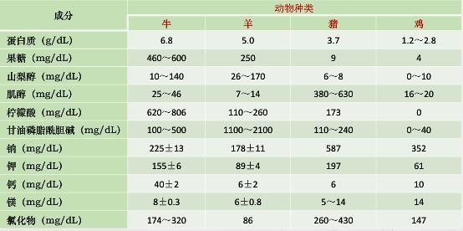
精液及其品质检查
（一）精液
1.精液的组成及理化特性
②精液的化学特性

Slide 6
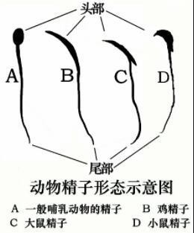
精液及其品质检查
（一）精液
2.精液结构
哺乳动物的精子外形似蝌蚪，由头部、颈部、尾部 三部分构成
鼠类为镰刀状
禽类的头部呈微弯曲的圆锥形

Slide 7
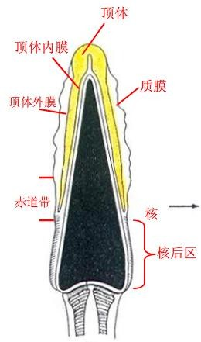
精液及其品质检查
（一）精液
2.精液结构
细胞核
头
顶体
精
子
颈：最脆弱部分，易脱离
中段
尾
主段
末段

Slide 8
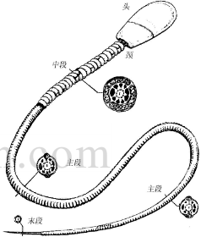
精液及其品质检查
（一）精液
2.精液结构
尾部是精子代谢和运动的器官。分中段、主段和 末段三部分。
中段是尾部最粗的部分，含有丰富的线粒体，是 精子分解营养物质，产生能量的主要部分。
对尾部而言，精子既是代谢器官，也是运动器官。
公牛的精子

Slide 9
精液及其品质检查
（一）精液
3.精子的生理特性
（1）精子的代谢
糖酵解
果糖 → 乳 酸 + 能 量
果糖酵解指数：在无氧条件下，1亿个精子在37℃
1h内分解果糖毫克数。
精子的代谢
呼吸作用
果糖 → 乳 酸 + 能量 → CO₂ + H₂O + 能量
耗氧率：用1亿个精子在37℃下1h的耗氧量来计算。

Slide 10
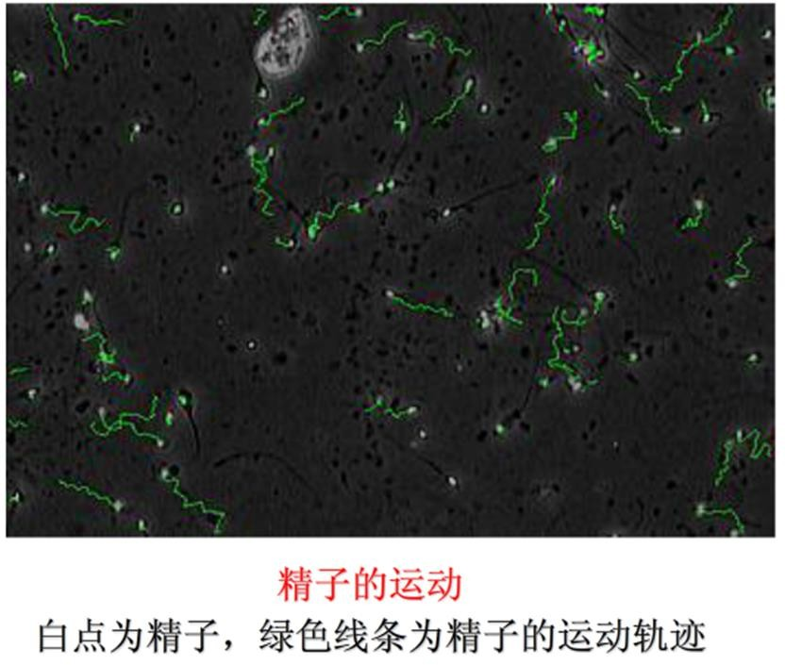
精液及其品质检查
（一）精液
3.精子的生理特性
（2）精子运动
直线前进
精子的运动形式
圆周运动
原地摆动

Slide 11
精液及其品质检查
（一）精液
3.精子的生理特性
（2）精子运动
向流性
精子的运动特性
向触性
向化性

Slide 12
精液及其品质检查
（一）精液
4.外界环境对精子的影响
（1）温度的影响：高温、低温、超低温
（2）光和辐射
（3）渗透压
（4）pH的影响
（5）化学药品
（6）震动
（7）稀释

